Slide 1




Canción: A Esa
Interprete: Karina
A ESA
AUTOMATICO

Slide 2

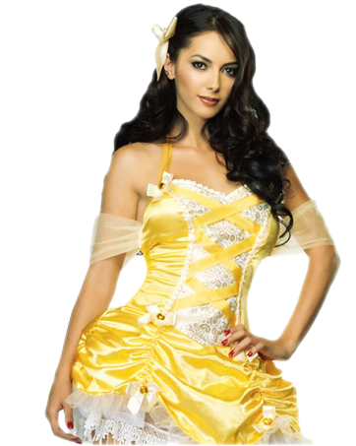
A esa, que te aparta de mí, Que me roba tú tiempo, tu alma y tu cuerpo, Ve y dile, que venga, que tenga valor, Que muestre la cara y que me hable de frente si quiere tu amor...

Slide 3

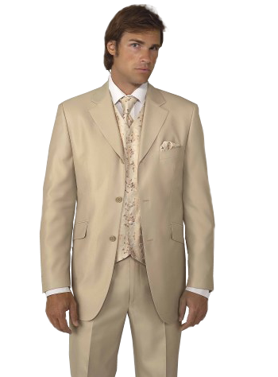

A esa que cuando está contigo, va vestida de, princesa, A esa que no te hace preguntas, Y siempre está dispuesta... A esa vete y dile tu...

Slide 4

Que venga, yo le doy mi lugar, Que recoja tu mesa, que lave tu ropa, Y todas tus miserias, Que venga, que se juegue por ti, Quiero ver si es capaz, De darte las cosas que yo te di.

Slide 5


A esa (ve y dile), A esa (que venga) A esa vete y dile tu, que venga...

Slide 6


A esa, que te aparta de mí, Que me roba tu tiempo, tu alma y tu cuerpo, Ve y dile, que venga, que tenga valor, Que muestre la cara y que me hable de frente, Si quiere tu amor...

Slide 7

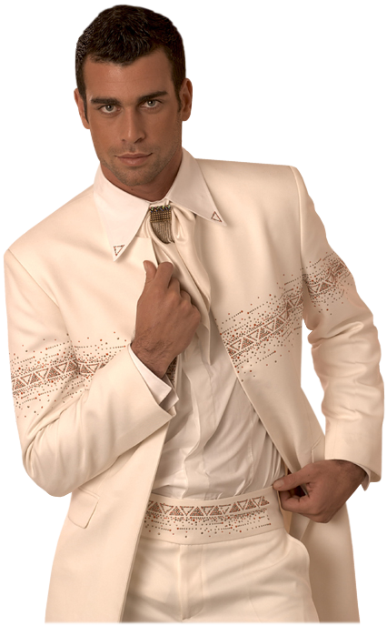
A esa, que le puede costar, Hacerte feliz una hora por día, A esa, no le toca vivir, Ninguna tristeza, todo es alegría, A esa vete y dile tu...

Slide 8

que venga, yo le doy mi lugar, Que recoja tu mesa, que lave tu ropa, Y todas tus miserias, Que venga, que se juegue por ti, Quiero ver si es capaz, De darte las cosas que yo te di,

Slide 9



A esa, (ve y dile) A esa, (que venga) A esa vete y dile tu, Que venga...

Slide 10


Dila a esa que venga, que venga aquí la espero yo, Dila a esa que venga, Que me hable de frente si quiere tu amor, Dila a esa que venga, Que venga que venga, Dila a esa que venga, Dila a esa que venga, Que venga que venga, jaja, Dila a esa que venga,

Slide 11



Accede a la sección que desees desde aquí:
Propia Creación
De la Red
Dedicatorias | Fechas Especiales | Graciosos
Historia y Arte | Lugares | Musicales
Naturaleza y Ciencias | Política | Reflexión
Religiosos | Románticos | Salud
Dedicatorias | Fechas Especiales | Graciosos
Historia y Arte | Lugares | Musicales
Naturaleza y Ciencias | Política | Reflexión
Religiosos | Románticos | Salud
Si deseas recibir pps periódicamente en tu correo electrónico subscríbete aquí:

